Slide 1
TECHNICY I NAUCZYCIELE ZSE NA ARENIE MIĘDZYNARODOWEJ
Filip Malinowski, Adrian Rakieć, Jakub Dąbrowski, Kacper Snarski, Paweł Picewicz 3GT

Slide 2
Gdzie pracowaliśmy?
Bios Technology Solutions
NetBIOS
Empetel

Slide 3
Czym zajmują się te firmy?
Firmy zajmują się naprawą urządzeń i części komputerowych, dostarczaniem firmom innowacyjnych rozwiązań usprawniających ich procesy biznesowe, zapewnianiem swoim klientom metod radzenia sobie z problemami komputerowymi poprzez właściwe wykorzystanie technologii i informacji.

Slide 4
W jakiej branży działają oraz jaki mają charakter?
Firmy działają głównie w branży informatycznej oraz elektronicznej.
Wszystkie firmy w których pracowaliśmy mają charakter usługowy.

Slide 5
Czy firmy mają oddziały poza Granadą, Hiszpanią?
Firma Bios Technology Solutions poza oddziałami w Grenadzie posiada również oddziały w Ekwadorze.
Firma NetBIOS nie posiada innych oddziałow poza Grenadą.
Firma Empetel posiada oddział w Grenadzie, aczkolwiek sprzedaje swoje artykuły poza granice Hiszpanii do ponad 10 krajów.

Slide 6
Wyposażenie firm
Firmy są szeroko wyposażone w maty antystatyczne, komplet narzędzi, lutownice, detergenty, części zamienne, przewody, śruby, a także w przedmioty i artykuły usługowe, takie jak komponenty komputerowe, telefony, urządzenia sieciowe itd.

Slide 8
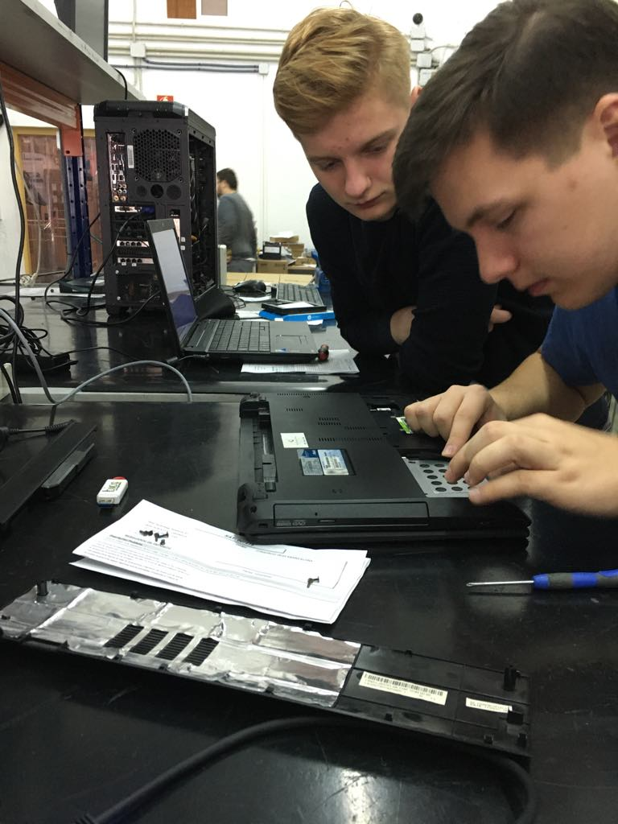

Slide 9
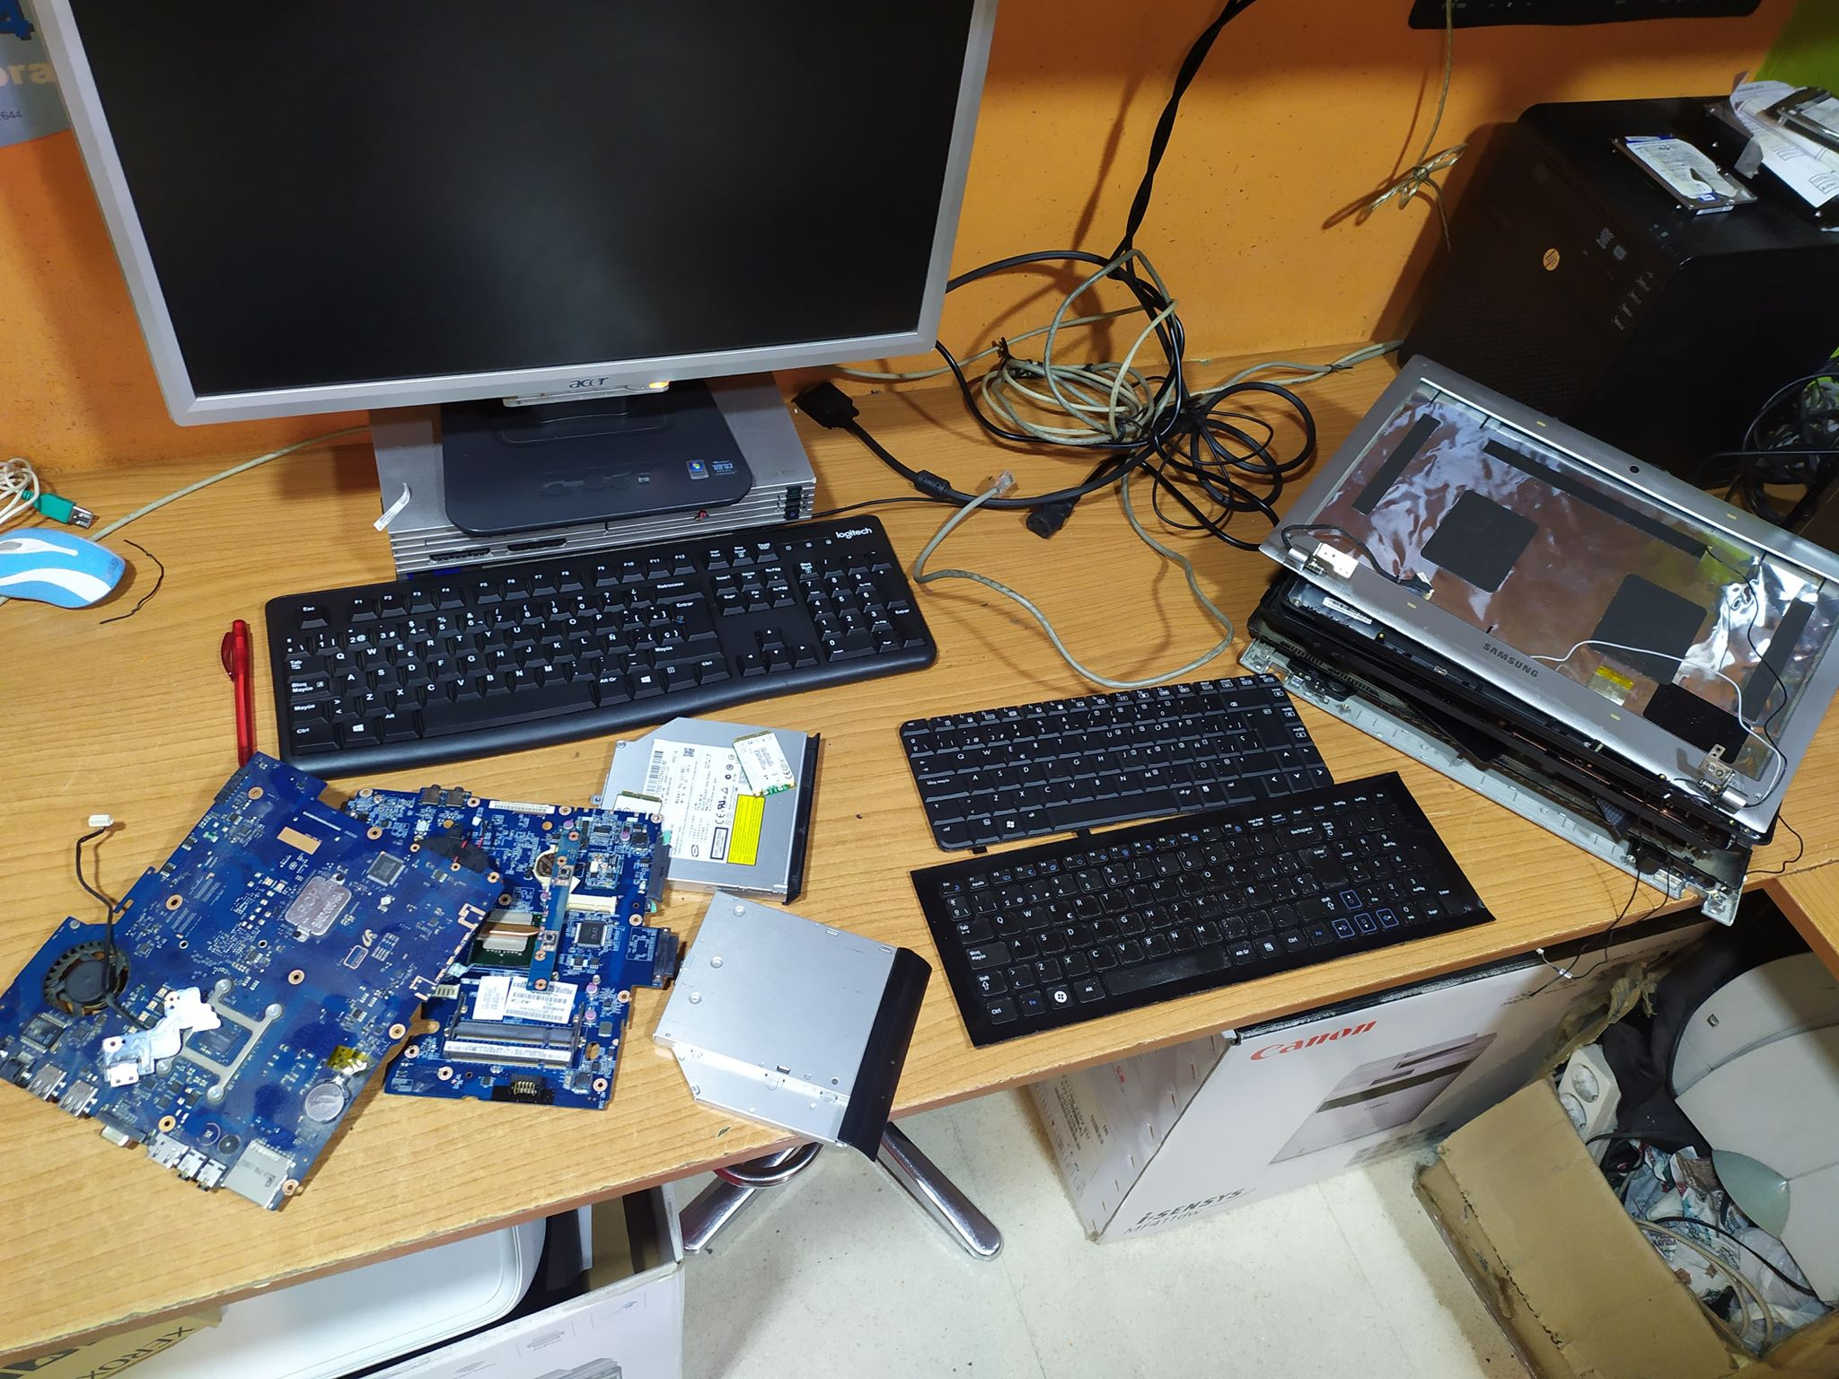

Slide 10
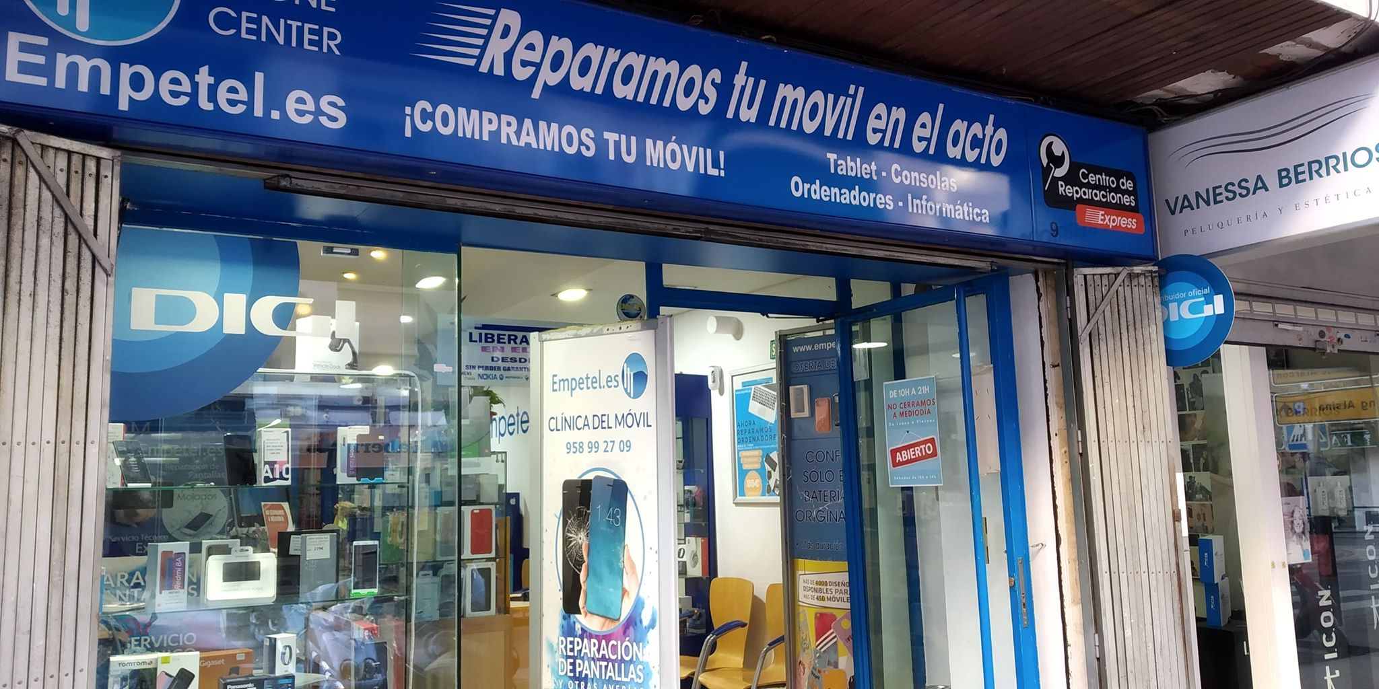

Slide 11
Bios Technology Solutions
Firma Bios Technology Solutions prowadzi działalność od 7 lat. Została założona w 2012 roku, a w 2016 roku została przeniesiona do Grenady. Właściciel co prawda pełni funkcje nie tylko dyrektora, ale też zwykłego pracownika.

Slide 12
Bios Technology Solutions cd.
Firma zatrudnia od 75 do 100 pracowników (techników oraz inżynierów). Bios nie praktykuje rotacji pracowników, jednak zmieniają się oni w działach. Wynagrodzenie jest bardzo satysfakcjonujące.

Slide 13
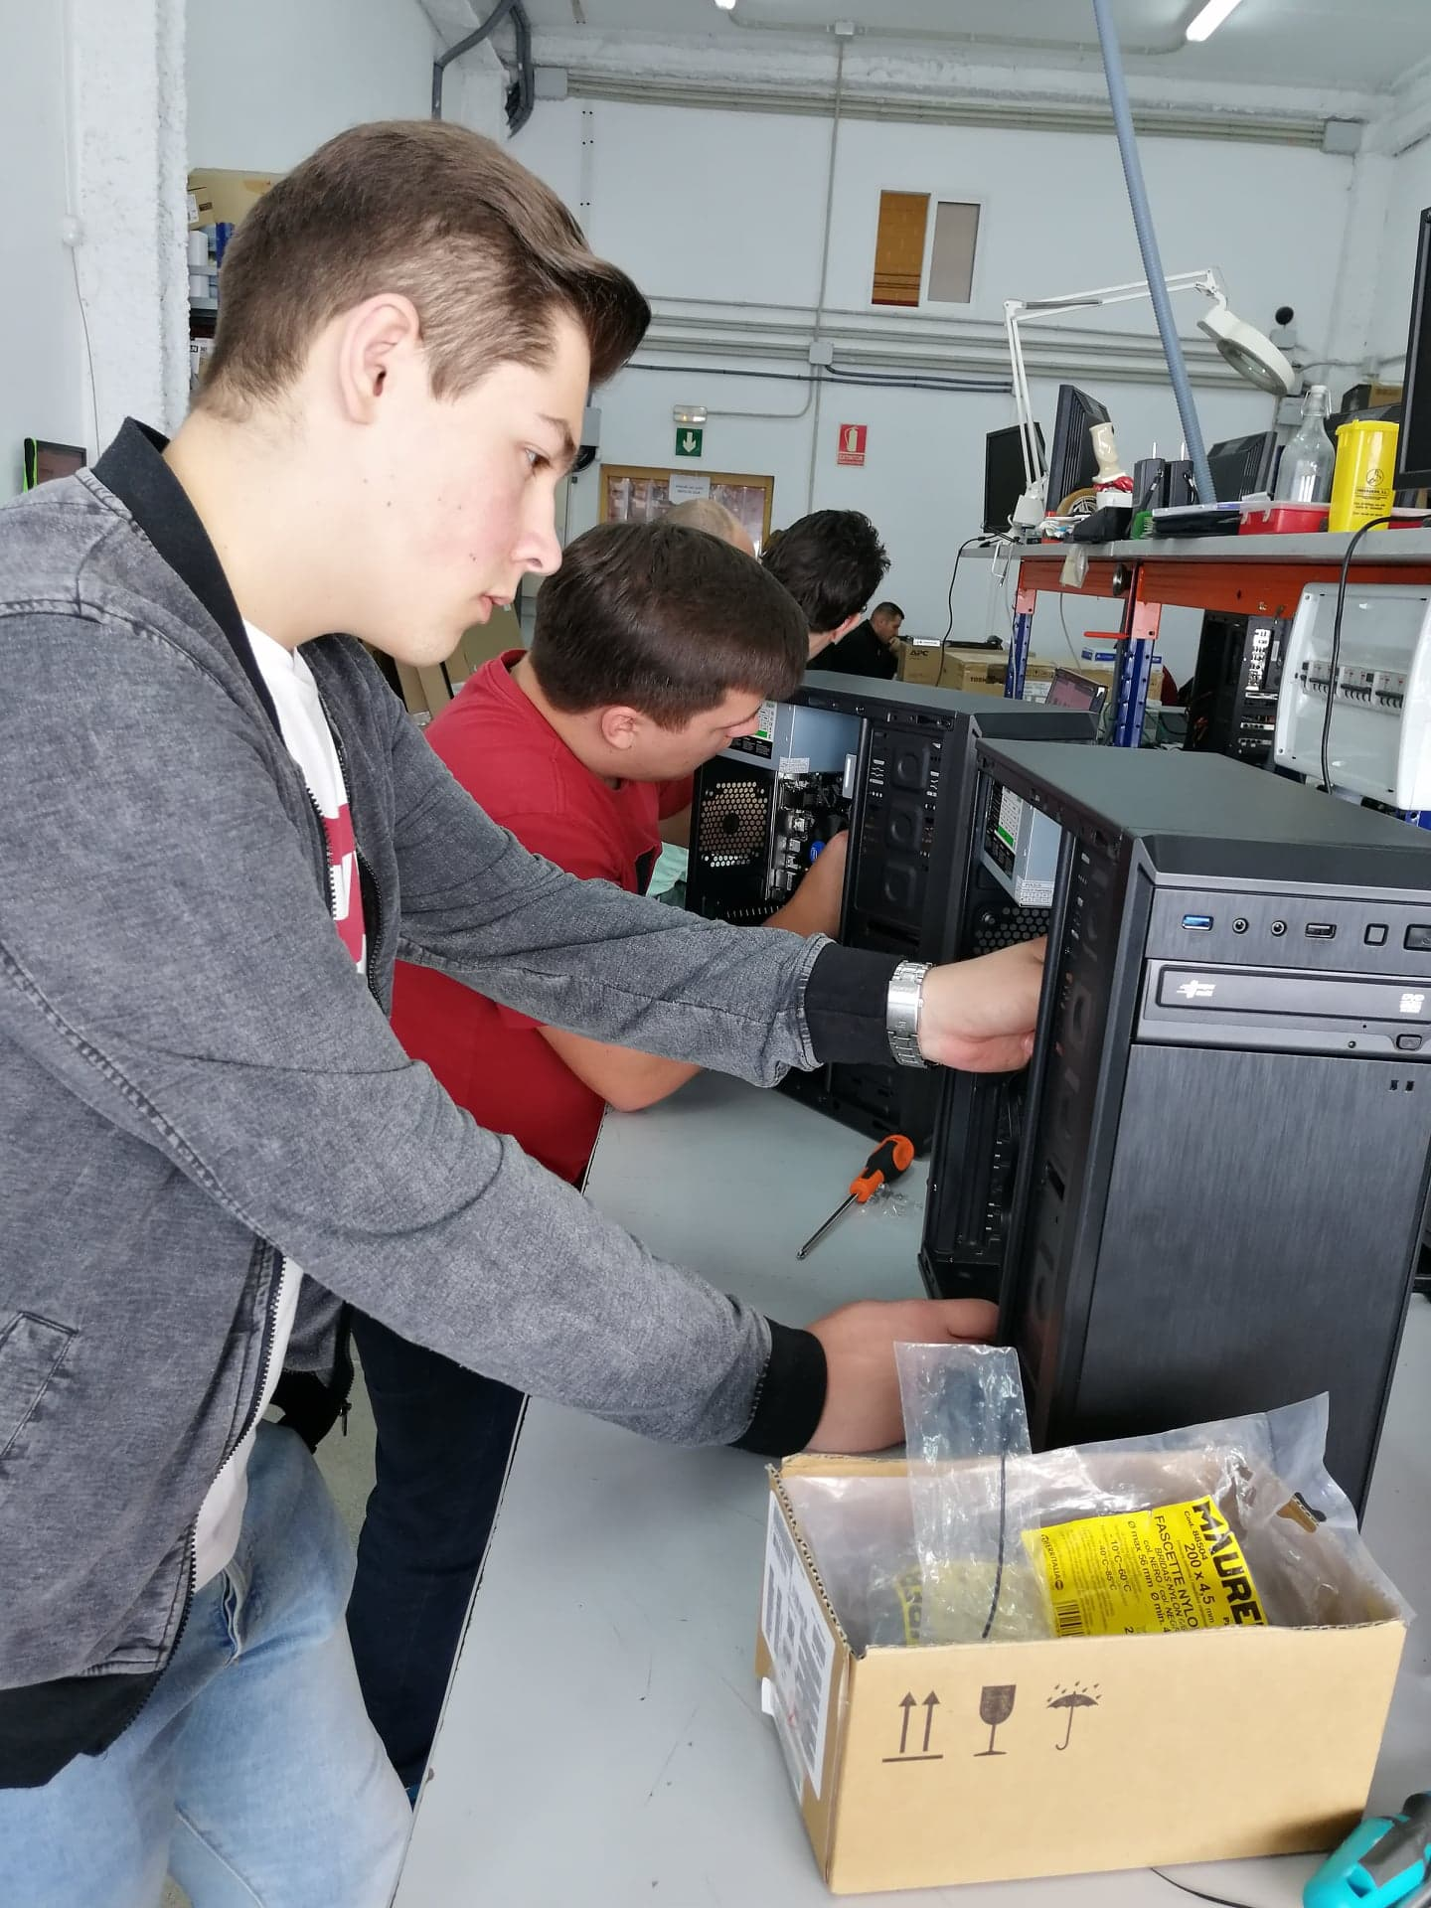

Slide 14
NetBIOS
Firma NetBIOS jest firmą osiedlową, funkcjonującą od kilku lat na rynku. Nie ma w niej zbyt wielkiego ruchu, przez co pracodawaca mógł się skupić na realizowaniu programu praktyk.

Slide 15
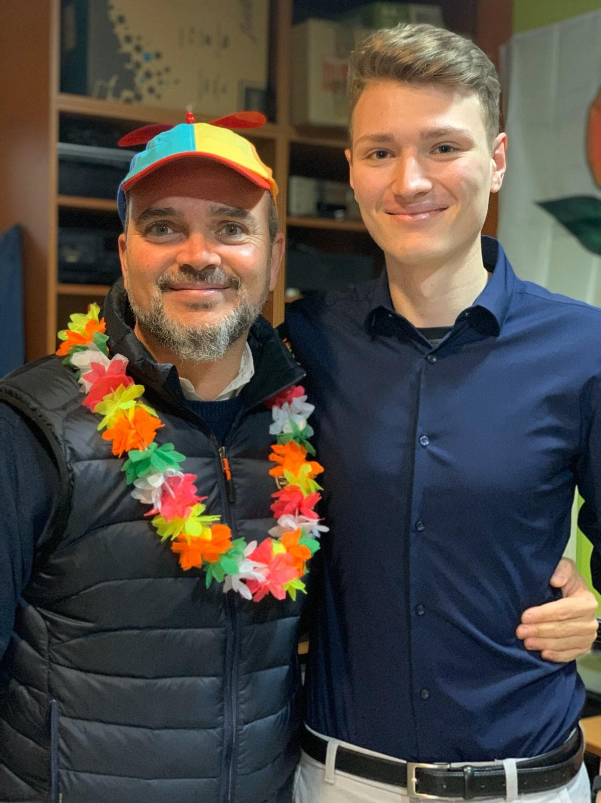

Slide 16
Empetel
Firma Empetel działa od 1998 roku. W 2011 roku rozpoczęli sprzedaż we Francji i Belgii oraz w 2014 roku do Wielkiej Brytanii. Empetel sprzedaje artykuły zarówno odbiorcom detalicznym, jak i hurtowym.

Slide 17
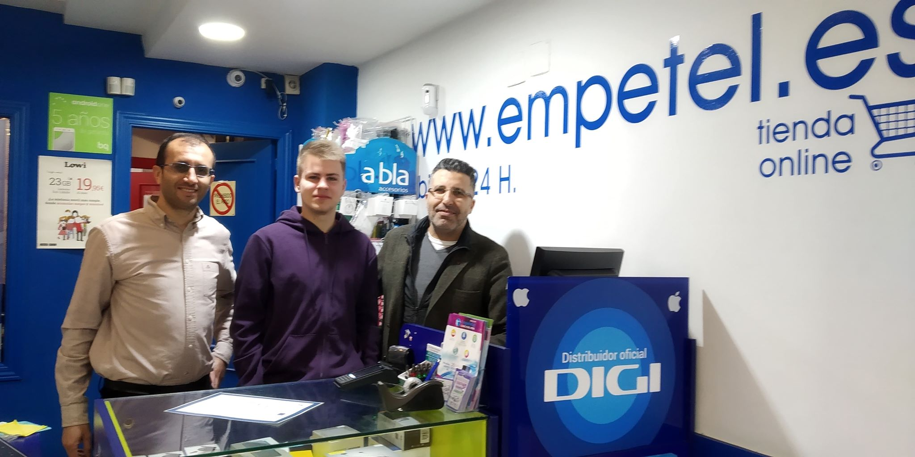

Slide 18
Struktura organizacyjna
Pracownicy w tych firmach to studenci oraz wykwalifikowani informatycy, także wiek pracowników jest bardzo zróżnicowany. W każdej firmie kadra jest znakomicie wykwalifikowana.

Slide 19
Konkurencja
Oczywiście jak to na rynku - firmy konkurują ze sobą, aczkolwiek jest to zdrowa rywalizacja. Firmy dodatkowo ze sobą współpracują, dlatego też konkurencja nie jest problemem.

Slide 20
Klienci
W przypadku Bios Technology Solutions większość klientów stanowią firmy, rząd Gwinei i Hiszpanii. 10-15% stanowią osoby prywatne. W przypadku dwóch pozostałych firm są to w większości osoby prywatne.

Slide 21
Porównanie Polski i Hiszpanii
Po odbytych praktykach jesteśmy w stanie stwierdzić, iż w Hiszpanii pracodawcy są bardzo wyrozumiali, ale też oczekują od pracowników rzetelnej pracy. Dodatkowo hiszpańskie zakłady są bardziej nastawione na jak największą ilość zamówień w jak najkrótszym czasie.

Slide 22
Dziękujemy za uwagę!

